Slide 1
37-6
These materials are by the Kongki Ka Project and are made available to you under the terms of the Creative Commons Attribution ShareAlike license 4.0.
You have permission to share and redistribute these materials in any format and to make reasonable revisions and adaptations of this translation, provided that:
You include the above licence and source information.
If you redistribute these materials or create derivatives, you must distribute your contributions under the same license as the original.
The Holy Bible, Berean Standard Bible, BSB is produced in cooperation with Bible Hub, Discovery Bible, OpenBible.com, and the Berean Bible Translation Committee. This text of God's Word has been dedicated to the public domain.
Tibetan text is from the Central Tibetan Bible translation by Central Asia Publishing. Used by permission.
Notes:
Ch
37 People reject Jesus
1. Jesus is the Bread of Life- John 6:22-71 (Left Top)
2. Officers sent to seize Jesus - John 7:1-53 (Right Top)
3. Woman accused of adultery - John 8:1-12 (Center)
4. Jesus talks to angry Pharisees - John 8:13-59 (Right near Bottom)
5. Blind man cured - John 9:1-41 (Right Bottom)
6. The Good Shepherd - John 10:1-21 (Left Bottom)
7. Jewish leaders try to stone Jesus - John 10:22-42 (Left Center)

Slide 2
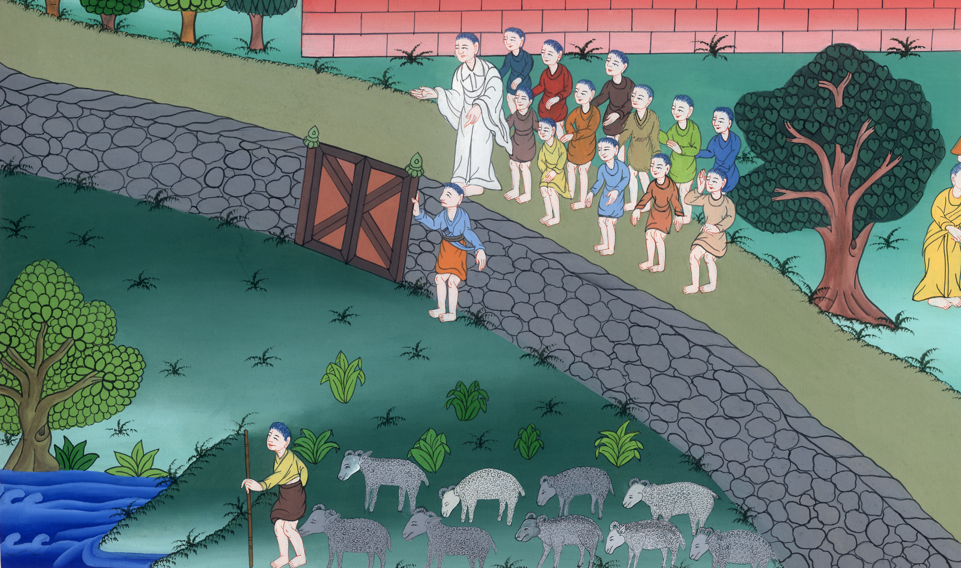
ཡོ་ཧ་ནན 10
སྟོན་པ་ཡེ་ཤུ་ནི་
ལུག་རྫི་བཟང་པོ་ཡིན།

Slide 3
The Good Shepherd - John 10:1-21
ཡོ་ཧ་ནན 10
སྟོན་པ་ཡེ་ཤུ་ནི་ལུག་རྫི་བཟང་པོ་ཡིན།

Slide 4
ཡོ་ཧ་ནན 10
སྟོན་པ་ཡེ་ཤུ་ནི་
ལུག་རྫི་བཟང་པོ་ཡིན།
This work is licensed under a Creative Commons Attribution-ShareAlike 4.0 International License

Slide 5
(The Pharisees were arguing with Jesus because he healed a blind man. Jesus continued saying)1“What I’m about to tell you Pharisees is true.
1ཡེ་ཤུས་“ངས་ཁྱེད་ཚོ་ལ་བདེན་པ་བདེན་པར་ཟེར་རྒྱུར། སུ་ཡང་ལུག་རའི་སྒོ་ནས་ལུག་རའི་ནང་དུ་མ་འཛུལ་བར། ཕྱོགས་གཞན་ནས་འཛེག་པ་དེ་ནི་རྐུན་མ་དང་ཇག་པ་ཡིན།

Slide 6
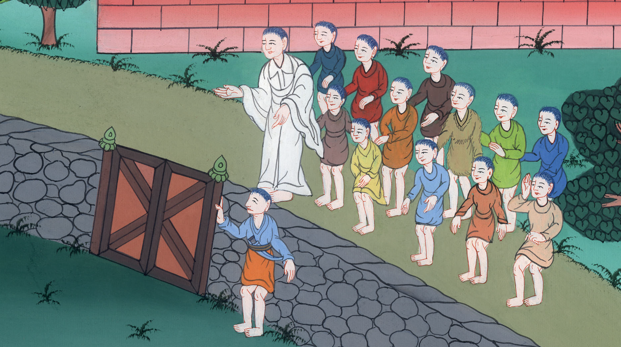
ཡོ་ཧ་ནན། 10:1

Slide 7
1“Truly, truly, I tell you, whoever does not enter the sheepfold by the gate, but climbs in some other way, is a thief and a robber.
1ཡེ་ཤུས་“ངས་ཁྱེད་ཚོ་ལ་བདེན་པ་བདེན་པར་ཟེར་རྒྱུར། སུ་ཡང་ལུག་རའི་སྒོ་ནས་ལུག་རའི་ནང་དུ་མ་འཛུལ་བར། ཕྱོགས་གཞན་ནས་འཛེག་པ་དེ་ནི་རྐུན་མ་དང་ཇག་པ་ཡིན།

Slide 8
ཡོ་ཧ་ནན། 10:1

Slide 9
2But the one who enters by the gate is the shepherd of the sheep. 3The gatekeeper opens the gate for him, and the sheep listen for his voice. He calls his own sheep by name and leads them out.
2འོན་ཀྱང་སྒོ་ནས་ལུག་རའི་ནང་དུ་འཛུལ་བ་དེ་ནི་ལུག་རྫི་ཡིན། 3སྒོ་སྲུང་མཁན་གྱིས་ལུག་རྫི་ལ་སྒོ་ཕྱེ། ལུག་ཚོས་ལུག་རྫིའི་སྐད་ལ་ཉན། ལུག་རྫིས་རང་གི་ལུག་ཚོའི་མིང་ནས་འབོད་དེ་ཕྱི་རོལ་ཏུ་འཁྲིད།

Slide 10
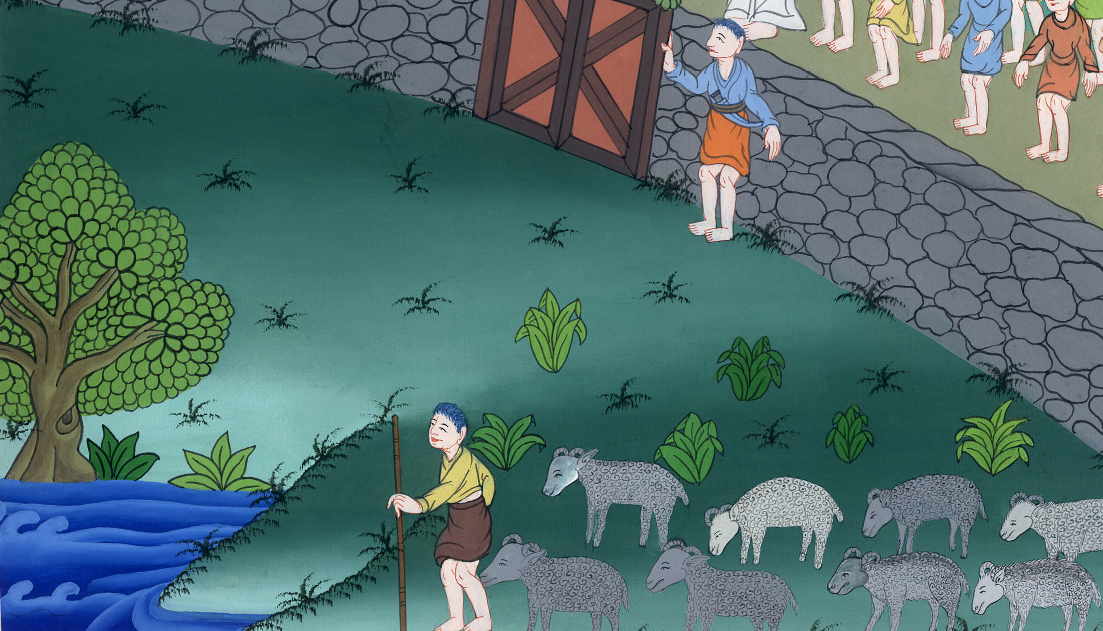
ཡོ་ཧ་ནན། 10:2,3

Slide 11
4When he has brought out all his own, he goes on ahead of them, and his sheep follow him because they know his voice.
4དེ་ནས་རང་གི་ལུག་ཚང་མ་བཏོན་ཚར་རྗེས། དེ་ཚོའི་མདུན་དུ་འགྲོ་བ་དང༌། ལུག་ཚོས་ཁོའི་སྐད་ངོ་ཤེས་པས་ཁོའི་རྗེས་སུ་འབྲང༌།

Slide 12
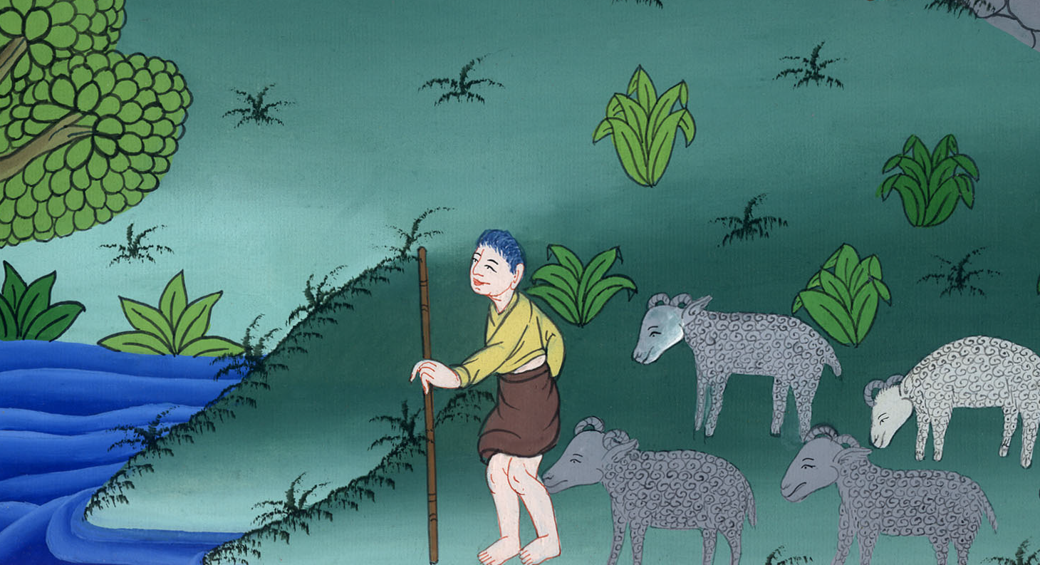
ཡོ་ཧ་ནན། 10:4

Slide 13
5But they will never follow a stranger; in fact, they will flee from him because they do not recognize his voice.”
6Jesus spoke to them using this illustration, but they did not understand what He was telling them.
5འོན་ཀྱང་མི་རྒྱུས་མེད་ཀྱི་སྐད་ངོ་མི་ཤེས་པས། ལུག་ཚོས་ཁོའི་རྗེས་སུ་མི་འབྲང་སྟེ་འབྲོས་ཡོང་”ཞེས་གསུངས། 6དཔེ་འདི་ཡེ་ཤུས་གསུངས་ཀྱང༌། ཕཱ་རུ་ཤི་པ་ཚོས་དེའི་དོན་ཧ་མ་གོ །

Slide 14
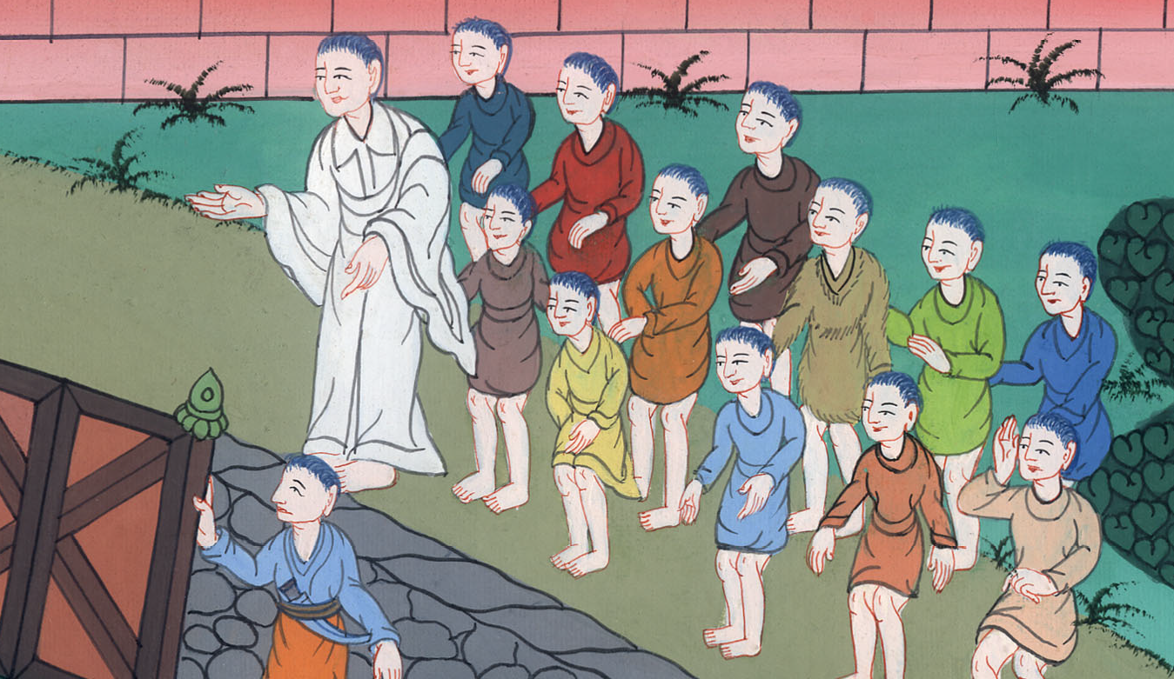
ཡོ་ཧ་ནན། 10:5,6

Slide 15
7So He said to them again, “Truly, truly, I tell you, I am the gate for the sheep. 8All who came before Me were thieves and robbers, but the sheep did not listen to them.
7དེའི་ཕྱིར་ཡེ་ཤུས་ཁོ་ཚོར་ཡང་བསྐྱར་“ངས་ཁྱེད་ཚོར་བདེན་པ་བདེན་པར་ཟེར་རྒྱུར། ལུག་རའི་སྒོ་དེ་ནི་ང་ཡིན། 8ངའི་སྔོན་དུ་ཡོང་བ་ཐམས་ཅད་རྐུན་མ་དང་ཇག་པ་ཡིན་ཏེ། ལུག་རྣམས་དེ་ཚོར་མ་ཉན།

Slide 16
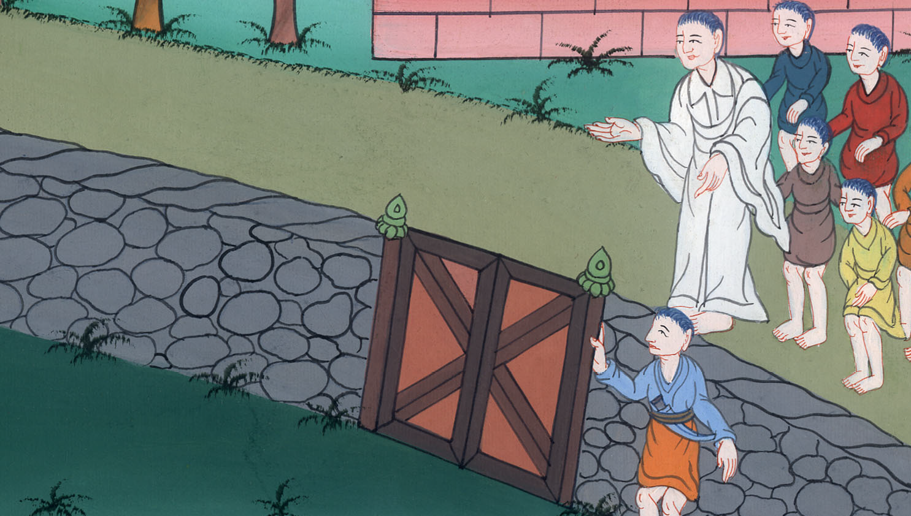
ཡོ་ཧ་ནན། 10:7,8

Slide 17
9I am the gate. If anyone enters through Me, he will be saved. He will come in and go out and find pasture.
9ང་ནི་སྒོ་དེ་ཡིན། སུ་ཡང་ང་བརྒྱུད་ནས་འཛུལ་ན་ཐར་བར་འགྱུར། ཡང་ཕྱི་འགྲོ་ནང་འཛུལ་བྱེད་ཅིང་རྩྭ་ཁ་རྙེད་པར་འགྱུར།

Slide 18
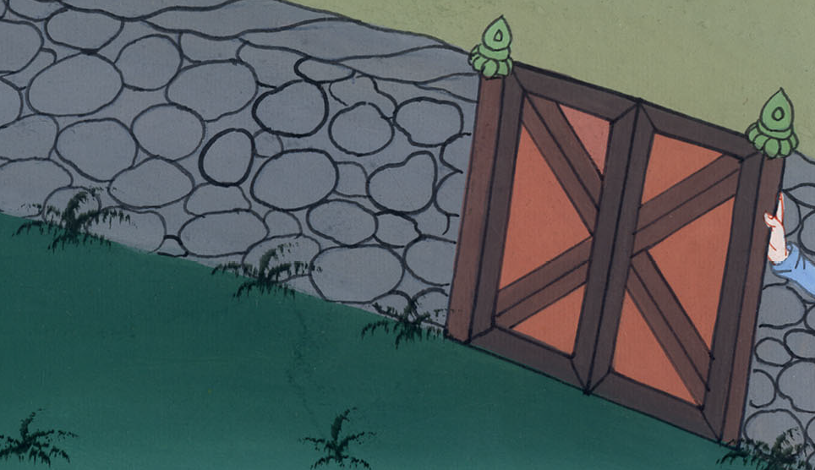
ཡོ་ཧ་ནན། 10:9

Slide 19
10The thief comes only to steal and kill and destroy. I have come that they may have life, and have it in all its fullness.
10རྐུན་མས་རྐུ་བ་དང་གསོད་པ་དང་མེད་པར་བྱེད་པ་ཁོ་ནའི་ཕྱིར་ཡོང༌། འོན་ཀྱང་ང་ནི་དེ་ཚོར་དཔག་ཏུ་མེད་པའི་ཚེ་ཕུན་སུམ་ཚོགས་པ་ཐོབ་པའི་ཕྱིར་ཡོང༌།

Slide 20
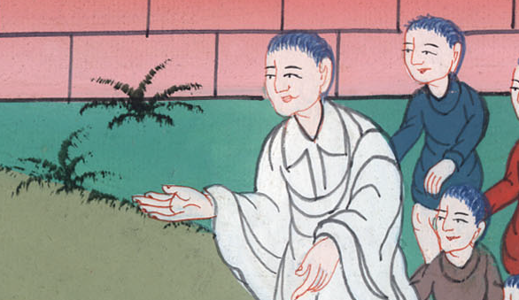
ཡོ་ཧ་ནན། 10:10

Slide 21
11I am the good shepherd. The good shepherd lays down His life for the sheep.
11ང་ནི་ལུག་རྫི་བཟང་པོ་ཡིན། ལུག་རྫི་བཟང་པོས་ལུག་གི་དོན་དུ་རང་གི་སྲོག་གཏོང་ངོ༌།

Slide 22
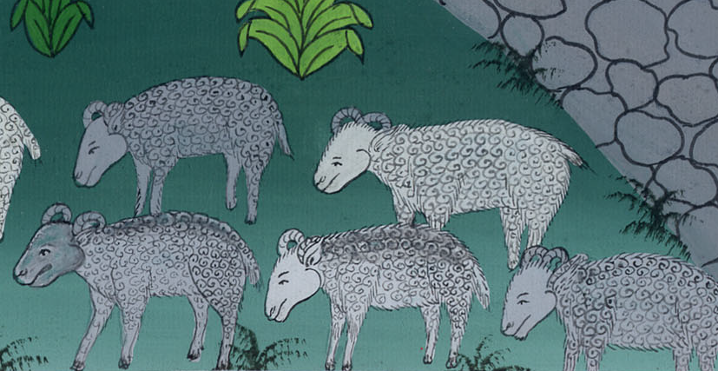
ཡོ་ཧ་ནན། 10:11

Slide 23
12The hired hand is not the shepherd, and the sheep are not his own. When he sees the wolf coming, he abandons the sheep and runs away. Then the wolf pounces on them and scatters the flock. 13The man runs away because he is a hired servant and is unconcerned for the sheep.
12གླ་པ་ནི་ལུག་རྫི་མ་ཡིན། ལུག་གི་བདག་པོ་ཡང་མ་ཡིན་པས། སྤྱང་ཀི་ཡོང་བ་མཐོང་སྐབས་ཁོས་ལུག་རྣམས་དོར་ནས་འབྲོས་པ་དང༌། སྤྱང་ཀིས་ལུག་འཁྱེར་ཞིང་ལུག་ཁྱུ་གཏོར། 13ཁོ་ནི་གླ་པ་ཡིན་པས་ལུག་ཁྱུ་ལ་སེམས་ཁུར་མི་བྱེད་པར་འབྲོས།

Slide 24
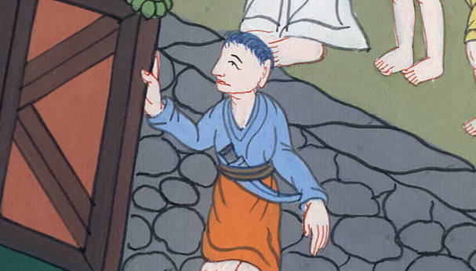
ཡོ་ཧ་ནན། 10:12,13

Slide 25
14I am the good shepherd. I know My sheep and My sheep know Me, 15just as the Father knows Me and I know the Father. And I lay down My life for the sheep.
14ང་ནི་ལུག་རྫི་བཟང་པོ་ཡིན། ཇི་ལྟར་ངས་རང་གི་ལུག་རྣམས་ངོ་ཤེས་པ་དང༌། ངའི་ལུག་རྣམས་ཀྱིས་ཀྱང་ང་ངོ་ཤེས། 15དེ་ལྟར་ཡབ་ཀྱིས་ང་ངོ་མཁྱེན་པ་དང༌། ངས་ཀྱང་ཡབ་ཀྱི་ཞལ་ངོ་ཤེས། ཡང་ངས་ལུག་གི་དོན་དུ་ང་རང་གི་སྲོག་བློས་གཏོང༌།

Slide 26
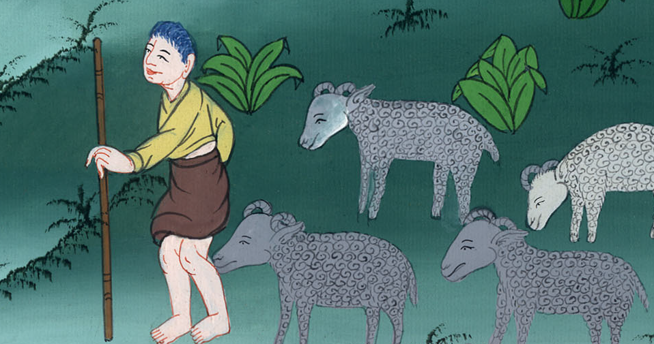
ཡོ་ཧ་ནན། 10:14,15

Slide 27
16I have other sheep that are not of this fold. I must bring them in as well, and they will listen to My voice. Then there will be one flock and one shepherd.
16ལུག་ར་འདི་ལ་མི་གཏོགས་པའི་ལུག་གཞན་པ་ཡང་ཡོད། ངས་དེ་ཚོའང་འཁྲིད་དགོས། དེ་ཚོས་ཀྱང་ངའི་སྐད་ཉན་ཏེ་ལུག་ཁྱུ་གཅིག་ལ་རྫི་བོ་གཅིག་ཡོད་པར་འགྱུར།

Slide 28
ཡོ་ཧ་ནན། 10:16

